Slide 1


Slide 2
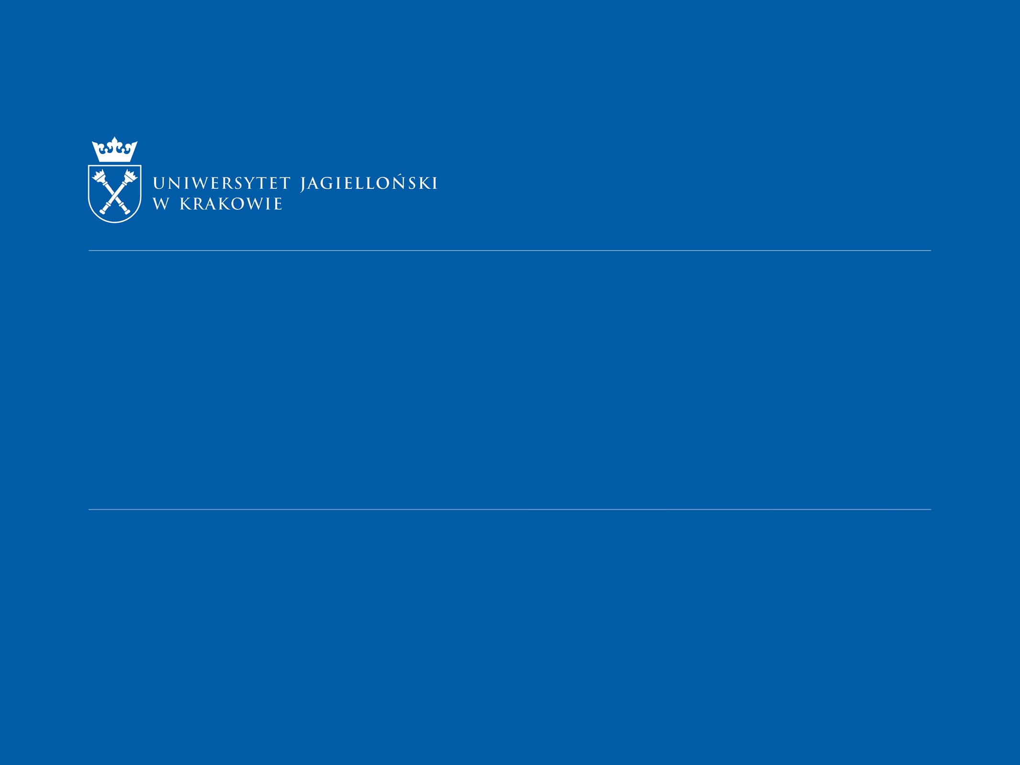
Segmentacja komórek na zdjęciach mikroskopowych w świetle przechodzącym
Kraków, 11.01.2023
Dominik Robak
Wydział Biochemii, Biofizyki i Biotechnologii, UJ

Slide 3
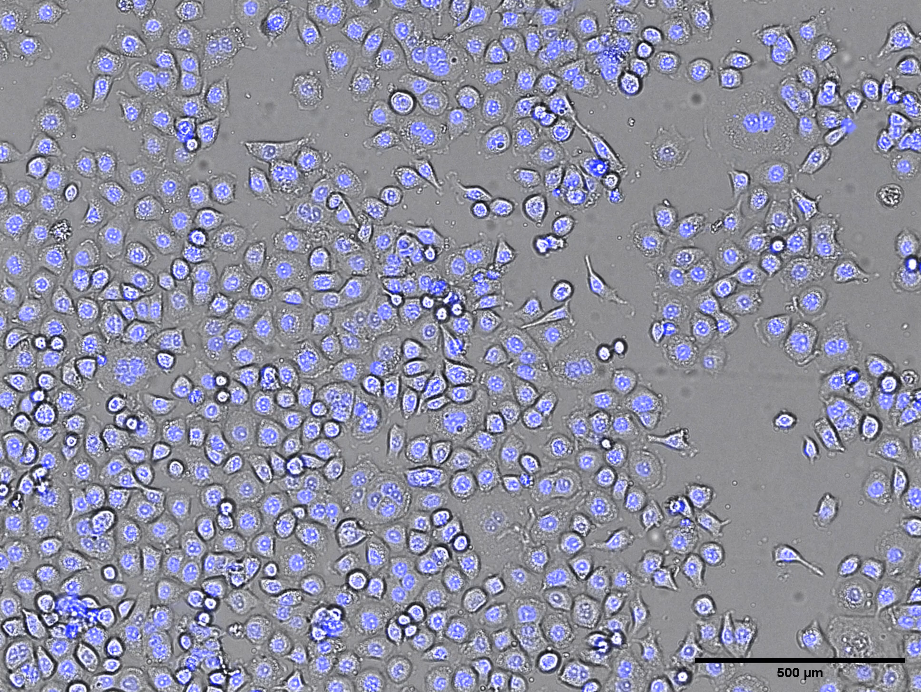

Slide 4
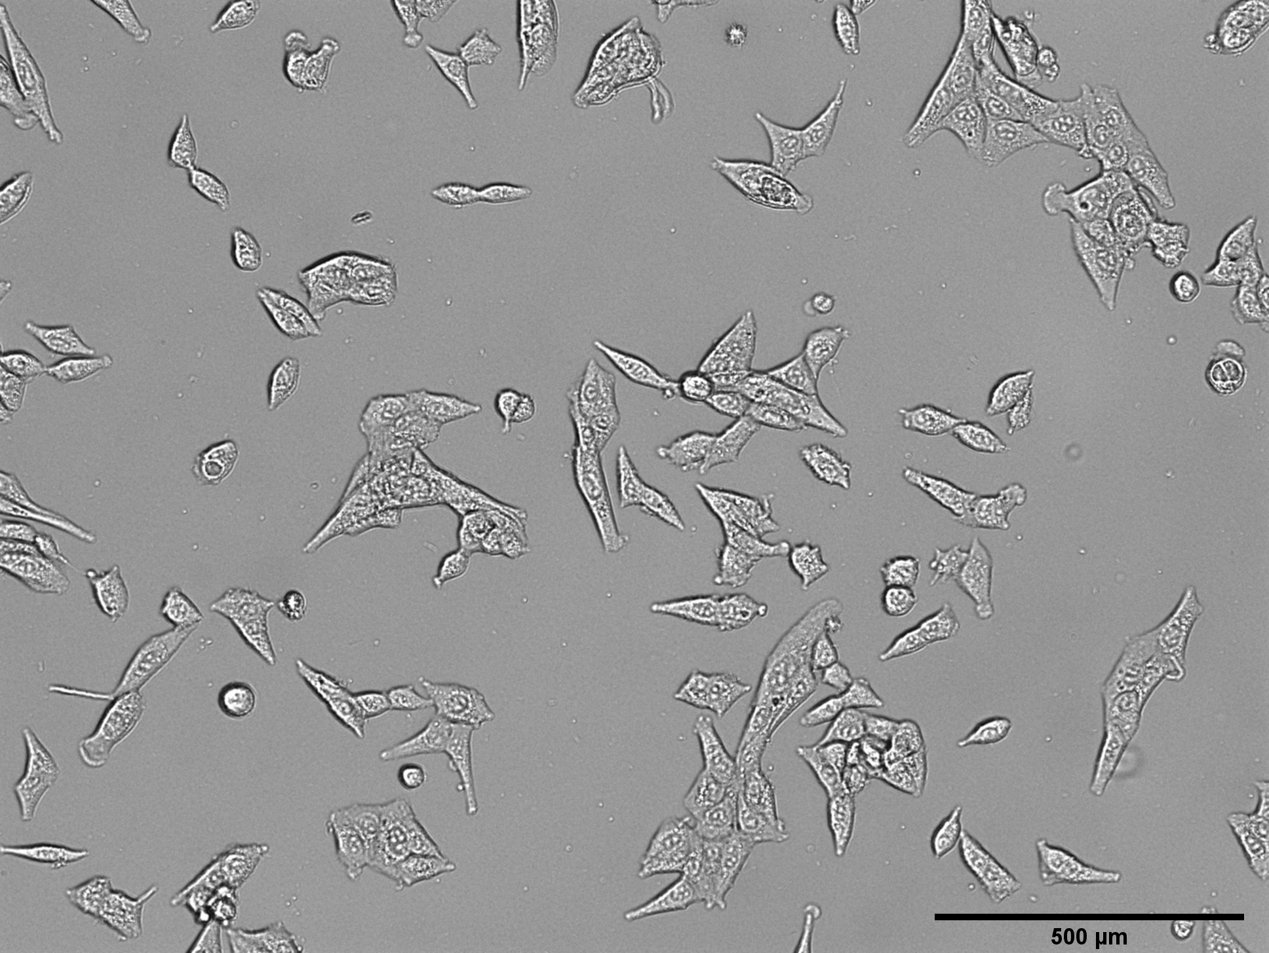
Cel pracy
Przewidzenie binarnych masek komórek na podstawie surowego zdjęcia mikroskopowego

Slide 5
Metody
Przygotowanie danych:
Dane pochodzą z eksperymentu mającego na celu wskazać wpływ wykorzystania wieloczynnikowej terapii z wykorzystaniem nanozłota na komórki nowotworowe. Do analizy wybrałem zdjęcia linii komórkowej mysiego raka trzustki PAN_02
Przygotowanie wzorcowych masek zacząłem za pomocą algorytmu napisanego przy pomocy oprogramowania ImageJ. Następnie najdłuższym etapem było ręczne poprawianie/odrzucanie zdjęć złej jakości.
Z racji na wysoką rozdzielczość surowych zdjęć (1935 x 1456 pixeli), następnie je podzieliłem na 16 części (484x364 pixeli)

Slide 6
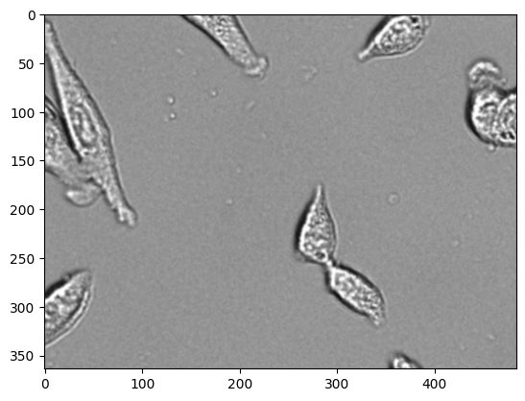
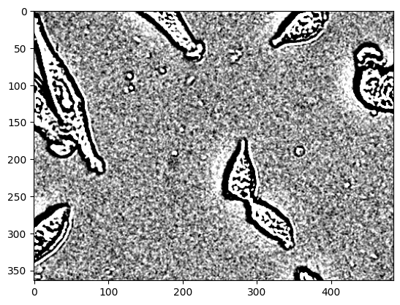
Przygotowanie danych cd.
Zbiór danych został (12 960 zdjęć) został podzielony na zbiór treningowy i testowy w stosunku 85% do 15 %
Wprowadzenie danych do sieci:
Do sieci zostały wprowadzone 3 kanały:
Surowe zdjęcie (8-bit)
Surowe zdjęcie poddane operacjom wzmacniającym kontrast wzdłuż krawędzi

Slide 7
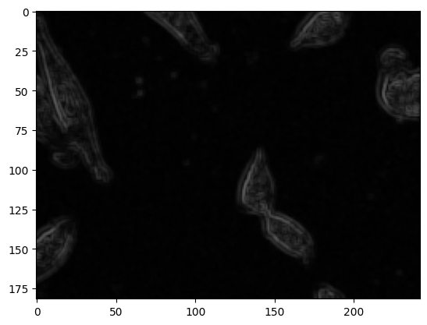
- Wariancja surowego zdjęcia

Slide 8
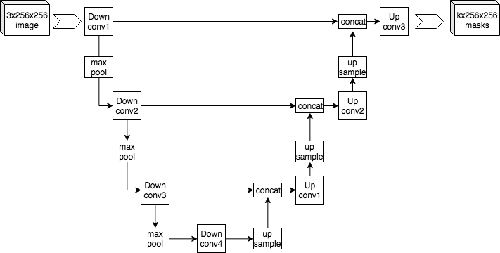
2. Architektura sieci
1. U-Net
By Mehrdad Yazdani - Own work, CC BY-SA 4.0, https://commons.wikimedia.org/w/index.php?curid=81055729

Slide 9
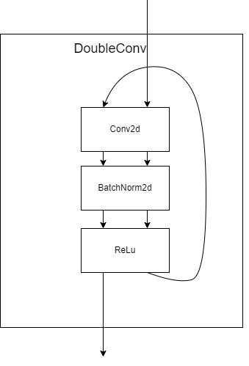
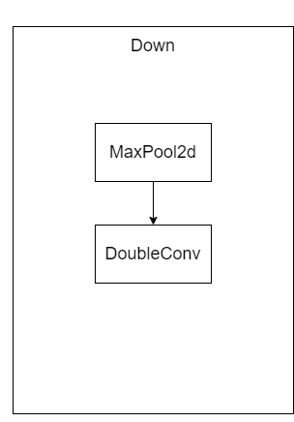
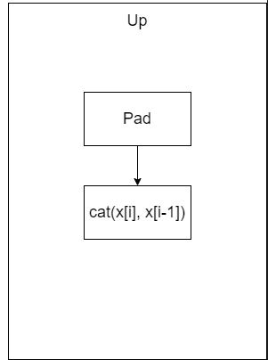

Slide 10
Funkcja kosztu: BCEWithLogitsLoss
(Cross Entropy Loss we wnętrzu funkcji sigmoidalnej)
Optymalizator: Adam

Slide 11
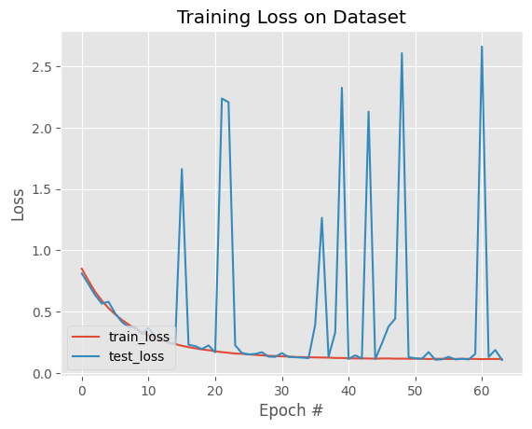
Wyniki

Slide 12
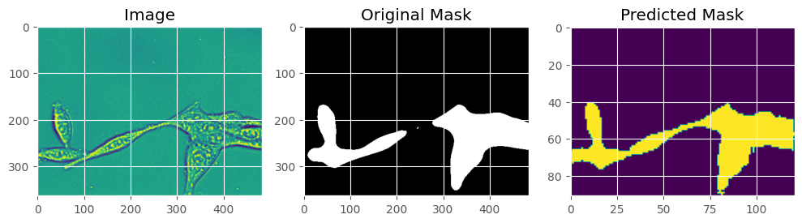
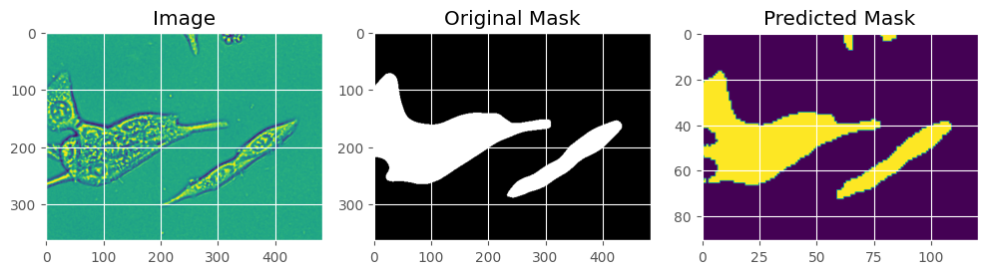
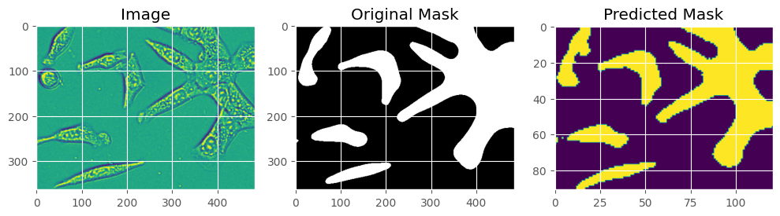
Wyniki

Slide 13
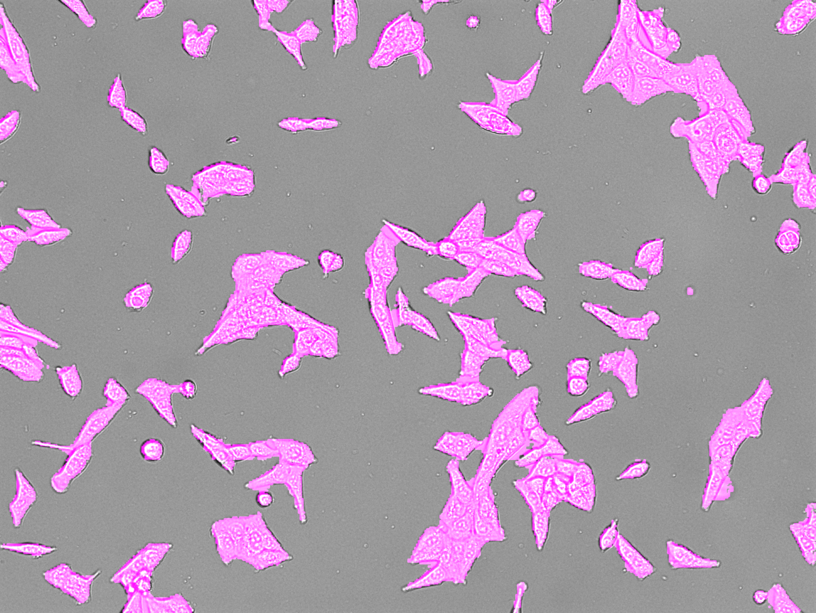
Wyniki

